Slide 1
Presentación ante la Asamblea Institucional Representativa Expositora: M.Sc. Tatiana Fernández Martín 26 de agosto de 2022
Aportes del TEC a los ODS y vinculación con los Ejes del Conocimiento Estratégicos

Slide 2
1. Repaso de los ODS
UNESCO. Los Objetivos de Desarrollo Sostenible - qué son y cómo alcanzarlos
Link: https://www.tec.ac.cr/objetivos-desarrollo-sostenible-agenda-2030

Slide 3
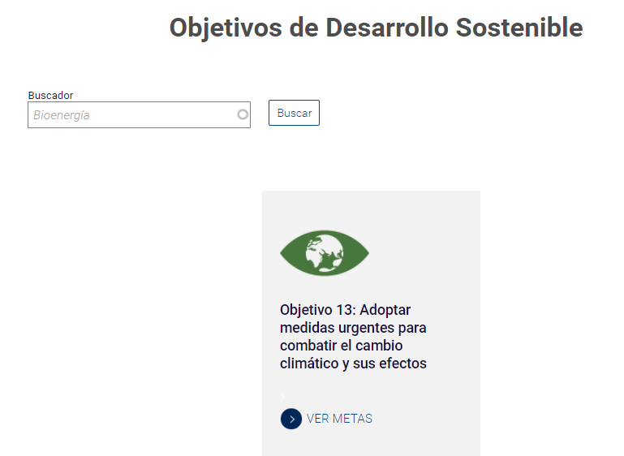
2.Recolección, procesamiento y visualización de acciones TEC, en cumplimiento a los ODS
Link: https://www.tec.ac.cr/en/cumplimiento-tec-objetivos-desarrollo-sostenible-ods-0

Slide 4
3. Alineación del Marco Estratégico TEC a ODS
Fuente: Fernández, M. y Kozmann, A.P. (2020). Temas interrelacionados del marco de acción del TEC y los ODS. [Figura 4]. Recuperado de https://repositoriotec.tec.ac.cr/handle/2238/12319

Slide 5
4. Relación de los Ejes de Conocimiento del TEC, según ODS
Alimentos
Salud
Cultura
Hábitat
Energía
Industria
Agua
Alimentos
Salud
Cultura
Hábitat
Energía
Industria
Agua
Fuente: Fernández, T. y Kozmann, A. (2020). Relación de los Ejes de Conocimiento Estratégicos del TEC, según ODS. [Figura 5]. Recuperado de https://repositoriotec.tec.ac.cr/handle/2238/12319

Slide 6
4. Relación de los Ejes de Conocimiento del TEC, según ODS
Tecnología
Sostenibilidad
Alimentos
Salud
Cultura
Hábitat
Energía
Industria
Agua
Innovación
Emprendedurismo
Fuente: Fernández, T. y Kozmann, A. (2020). Relación de los Ejes de Conocimiento Estratégicos del TEC, según ODS. [Figura 5]. Recuperado de https://repositoriotec.tec.ac.cr/handle/2238/12319

Slide 7
3. Acciones de las Universidades Estatales Costarricenses y Conare para el logro de los ODS
Link: https://app.powerbi.com/view?r=eyJrIjoiMzhmMjQzODgtMGZjYS00NGZiLWJhYzUtM2U0MGU3NTFiMzIyIiwidCI6IjExMTliYjkwLTg4YmEtNDg5NC1iN2YxLWRlMjZlMTI5ZDk3NyIsImMiOjR9&pageName=ReportSection2e64e7e96cb6ceb04d57

Slide 8
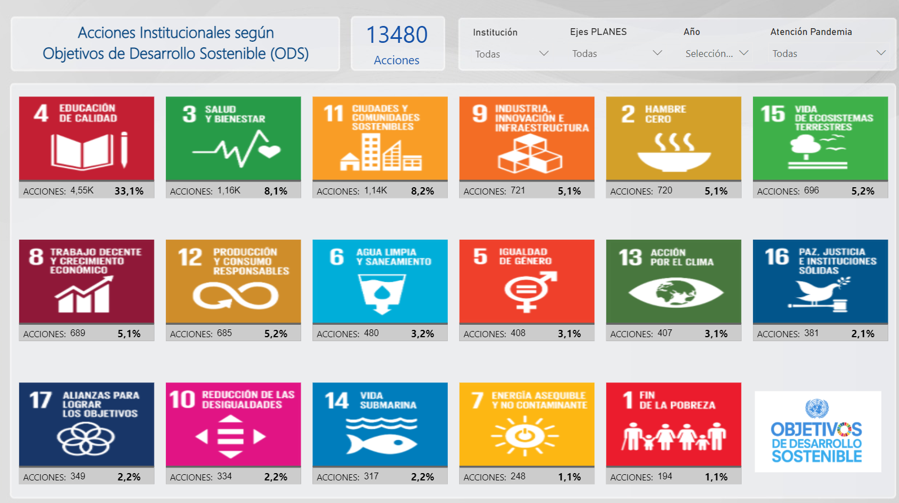

Slide 9
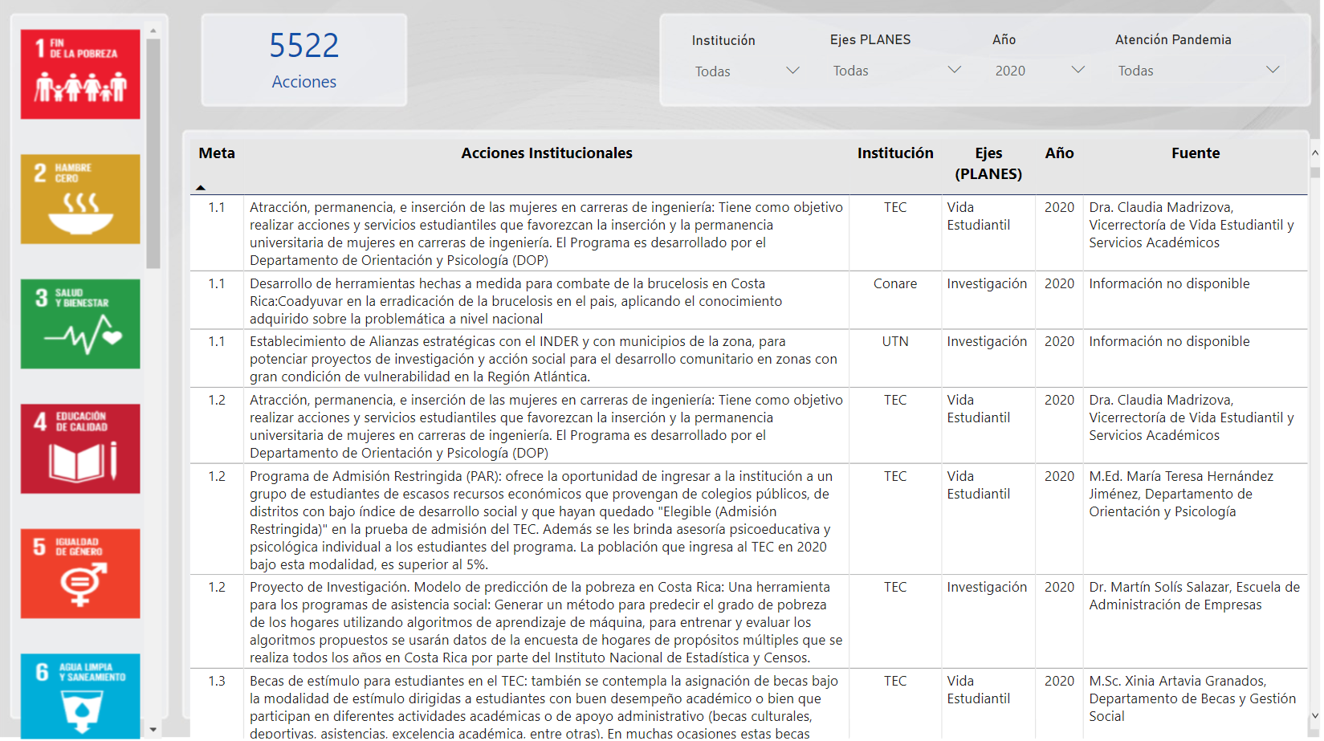

Slide 10
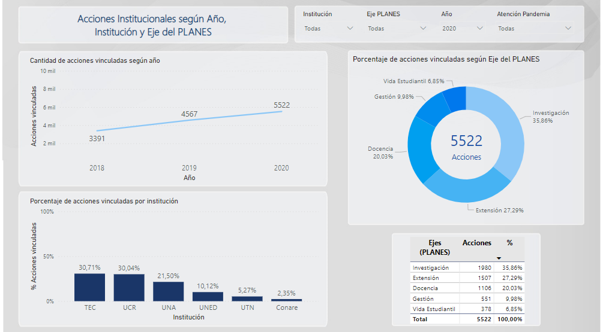

Slide 11
Oficina de Planificación Institucional Área de Gestión de la Información M.Sc. Tatiana Fernández Martín tafema@tec.ac.cr 2550-2820

